Slide 1
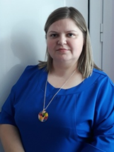
Интернет - портфолио воспитателя высшей квалификационной категории Куяновой Марины Владимировны
Муниципальное дошкольное образовательное учреждение
«Детский сад №93»

Slide 2
Дата рождения: 05 июня 1982г. Профессиональное образование: ФГБОУ ВО «Мордовский государственный педагогический институт имени М.Е. Евсевьева» . Квалификация: Магистр. Направление подготовки: «Специальное (дефектологическое) образование» Диплом:101305 0008803 , Дата выдачи: 08.07.2015г. Профессиональная переподготовка: ФГБОУ ВО «Мордовский государственный педагогический институт имени М.Е. Евсевьева» . Квалификация: Воспитатель Диплом: 132401789542, Дата выдачи: 08.07.2015г. Общий трудовой стаж: 22 года Стаж педагогической работы: 8 лет В данном учреждении: 3 года 6 месяцев Наличие квалификационной категории: высшая квалификационная категория Дата последней аттестации: 23.05.2023г . Занимаемая должность: воспитатель
Куянова Марина Владимировна

Slide 3
Представление педагогического опыта Куяновой Марины Владимировны размещено на сайте МДОУ «Детский сад №93» Адрес сайта:
https://ds93sar.schoolrm.ru/sveden/employees/10035/472323/
и на сайте: http://www.maam.ru/users/374410

Slide 4
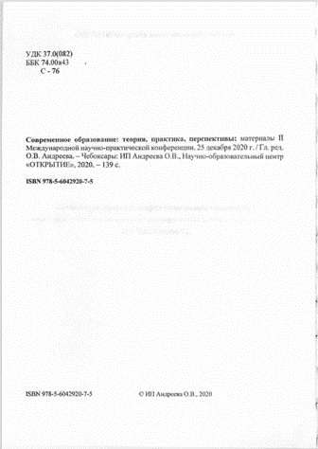
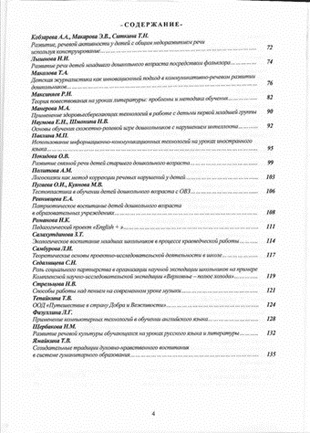
Наличие публикаций и авторских программ

Slide 5
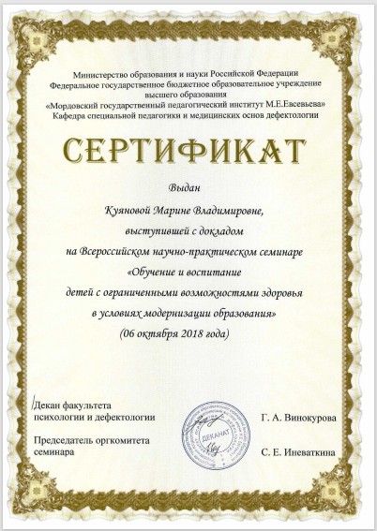
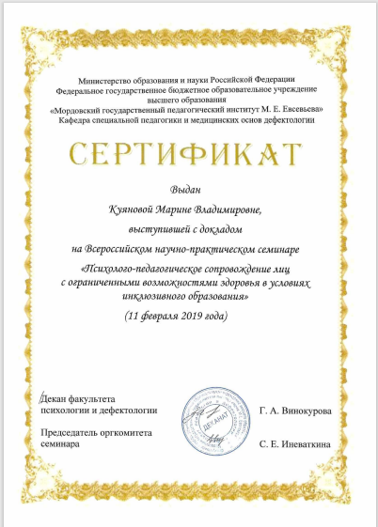
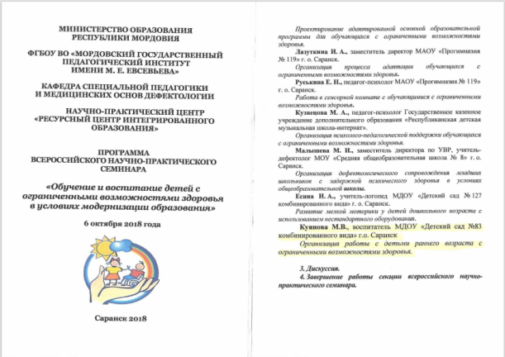
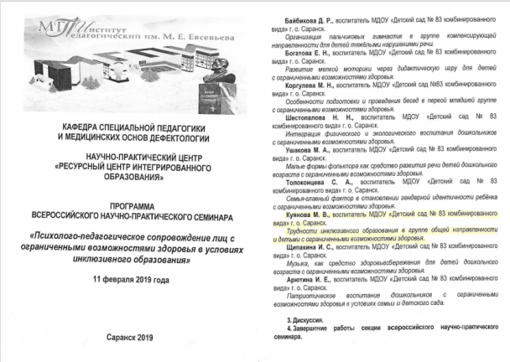
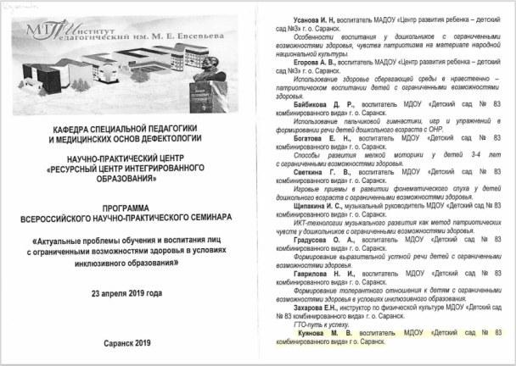
Выступление на научно-практических конференциях, педагогических чтениях, семинарах, секциях, методических объединениях

Slide 6
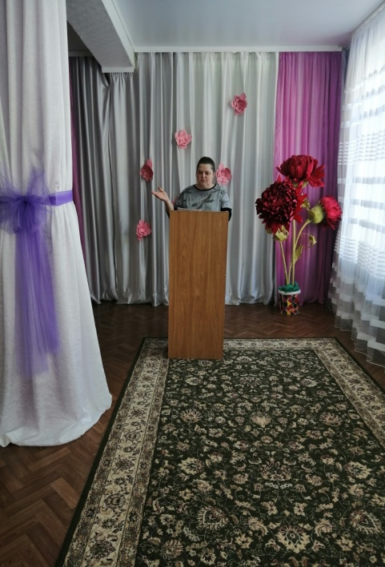
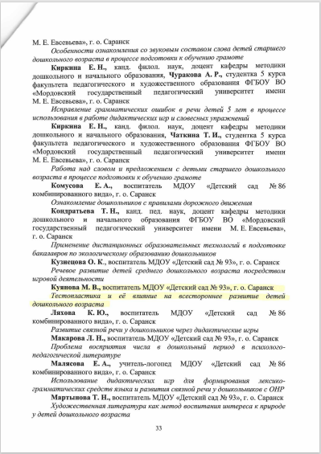

Slide 7
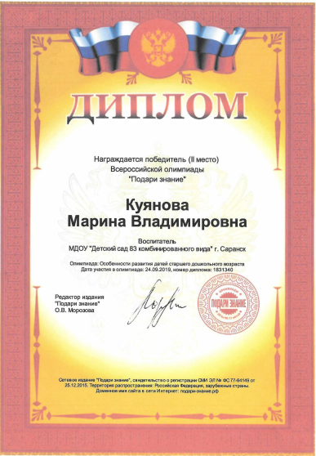
Участие в конкурсах

Slide 8
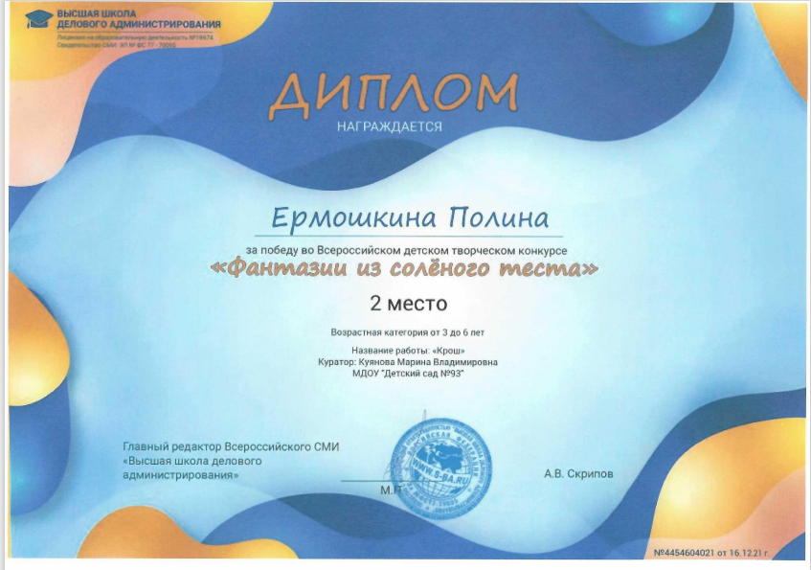
Участие воспитанников

Slide 11
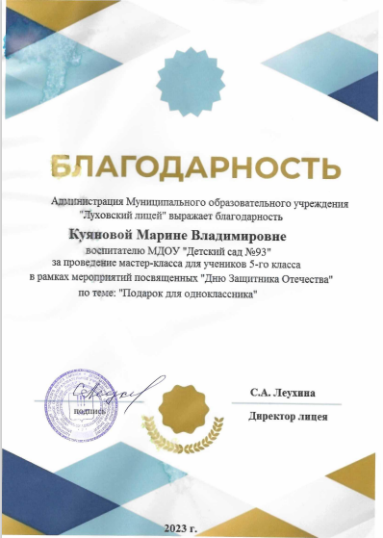
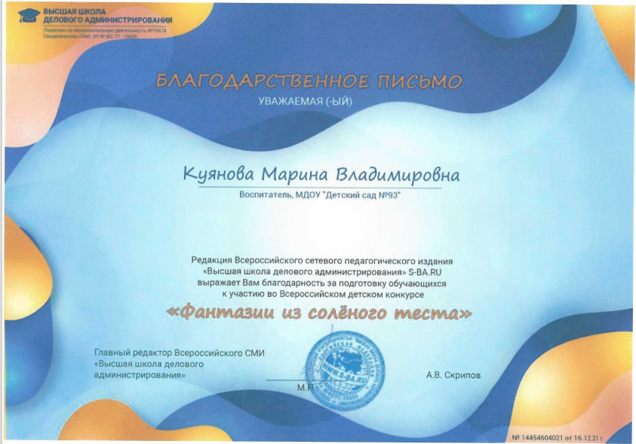
Поощрения педагога

Slide 12
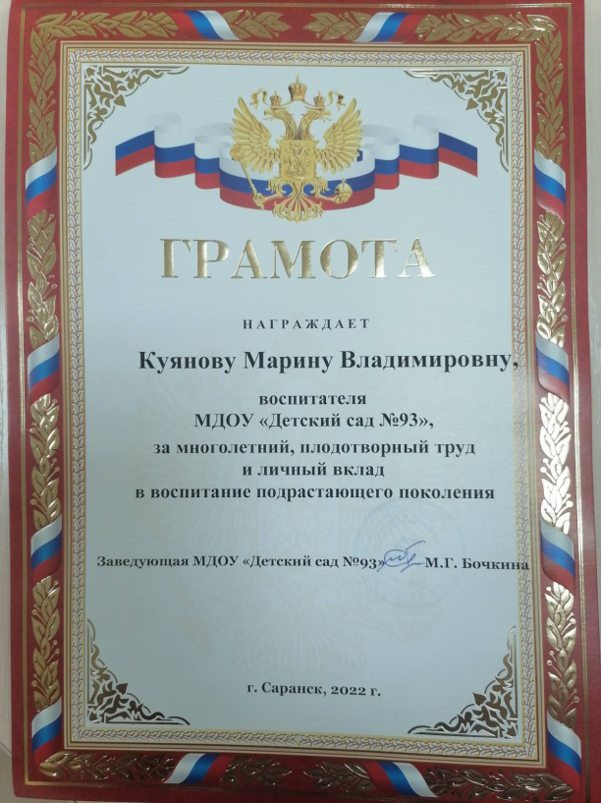

Slide 13
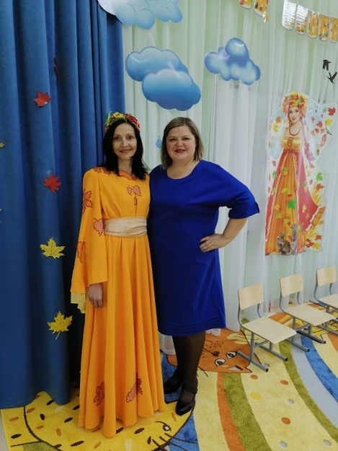
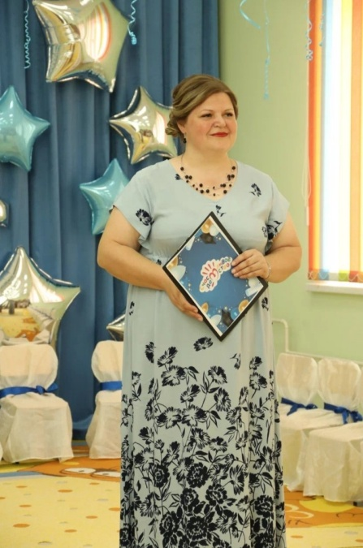
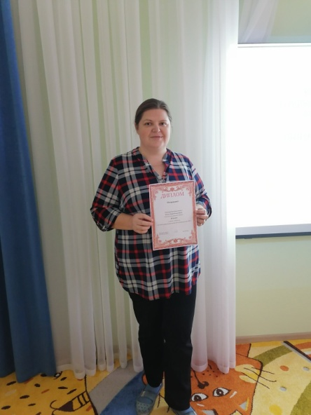
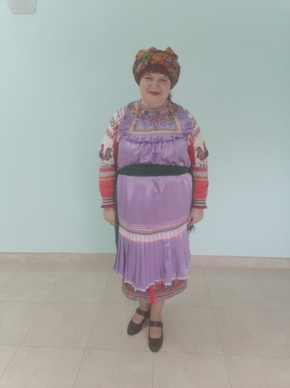
Я - воспитатель и этим горжусь !

Slide 14
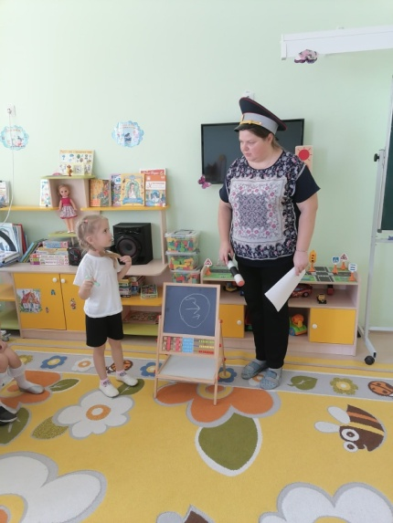
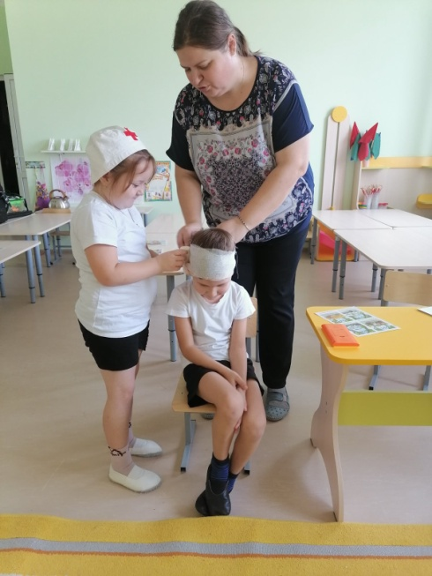
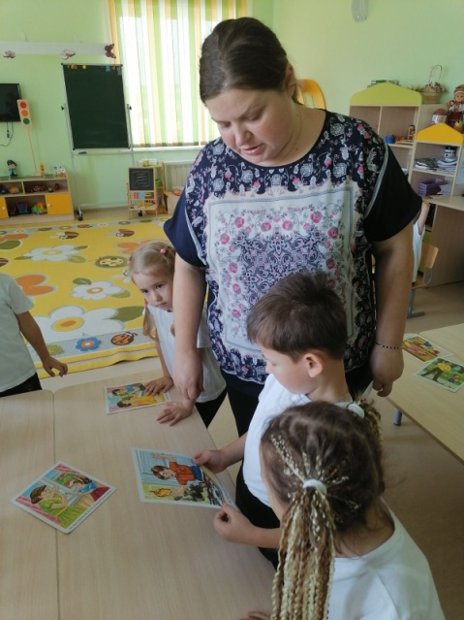
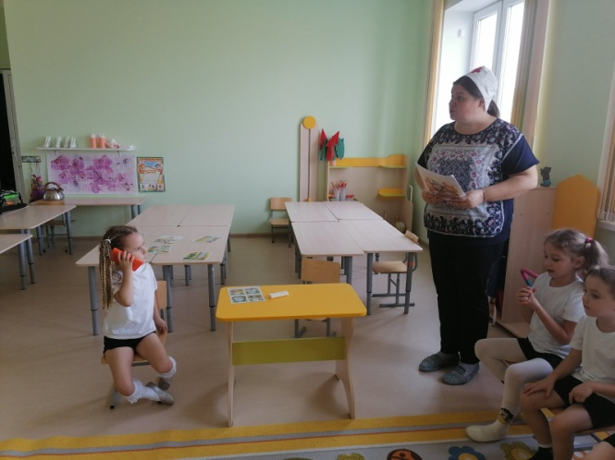

Slide 15
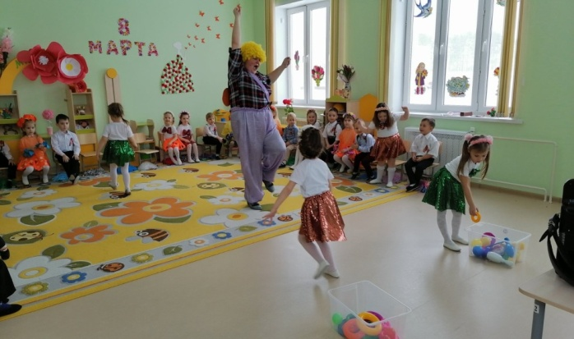
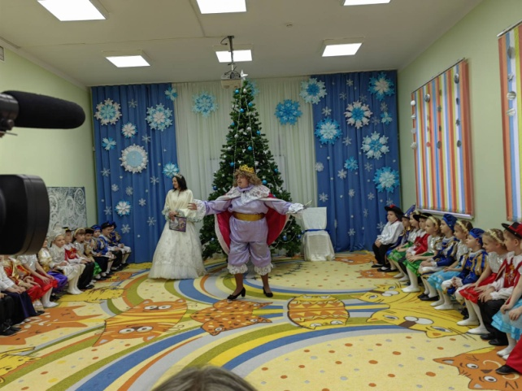
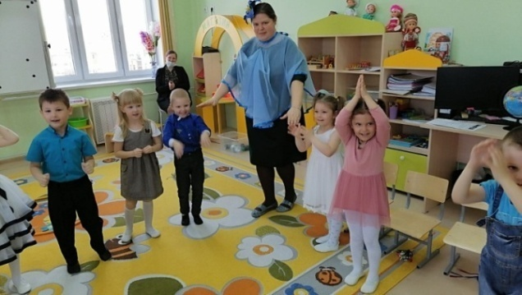
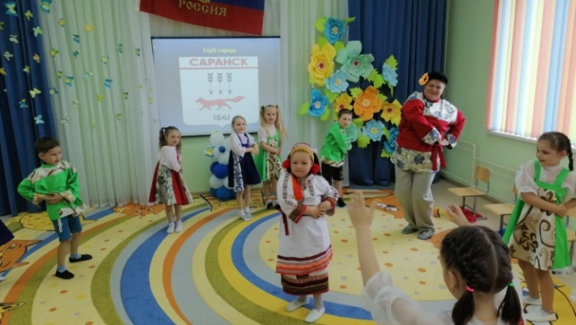
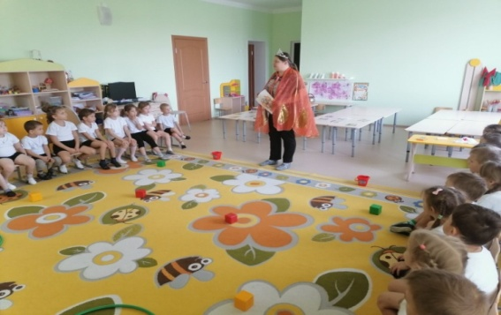

Slide 16
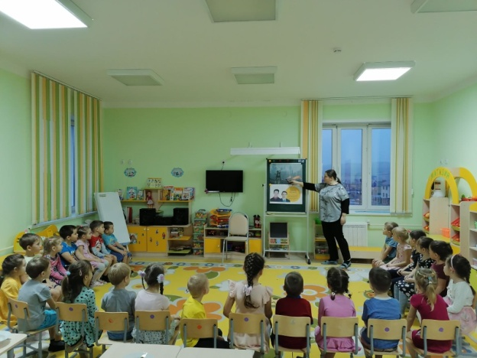
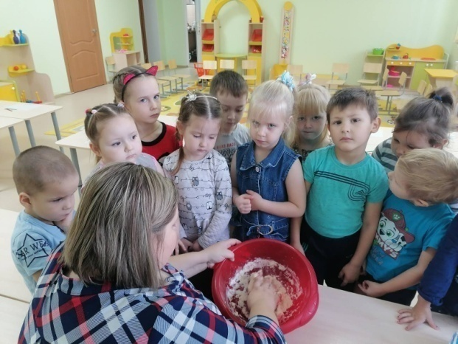
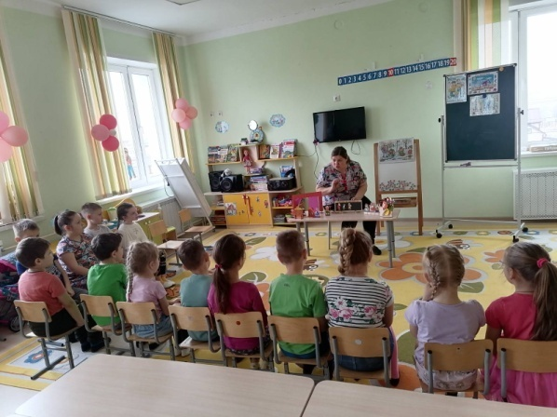
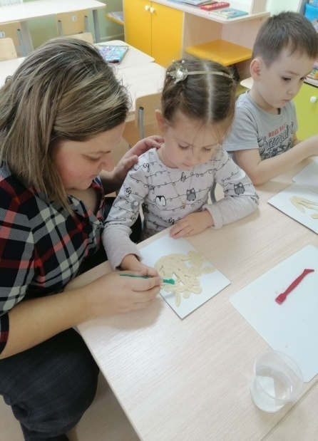
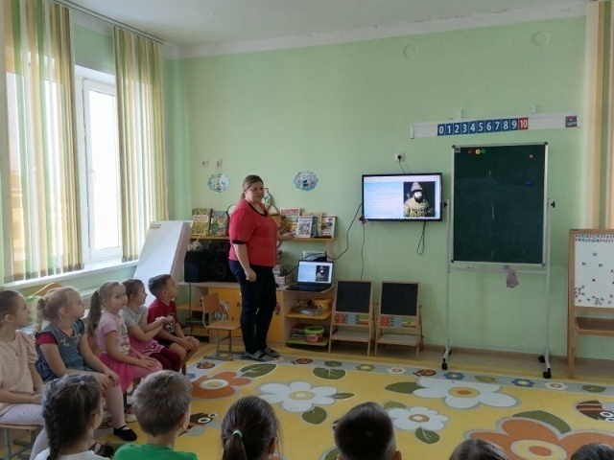

Slide 17
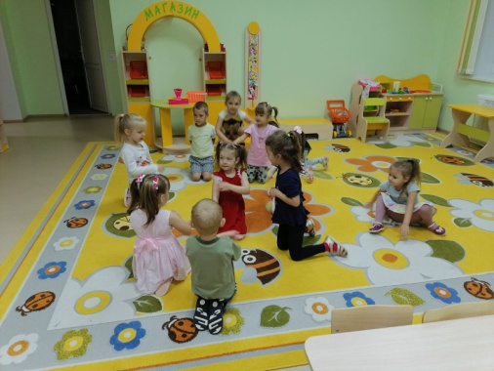
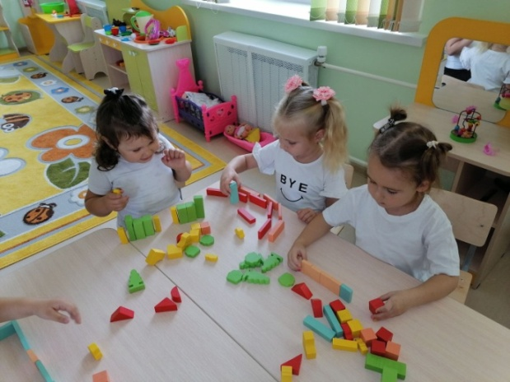
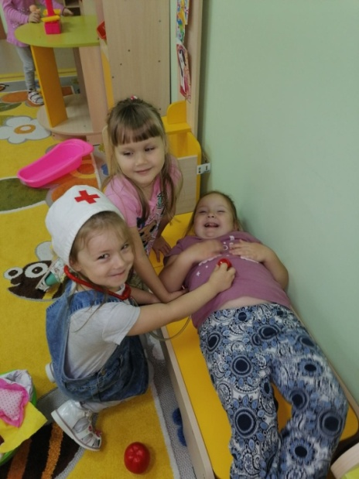
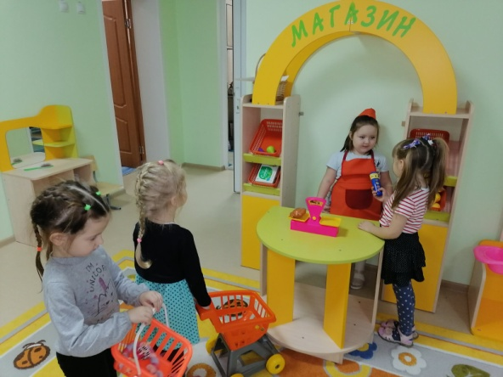
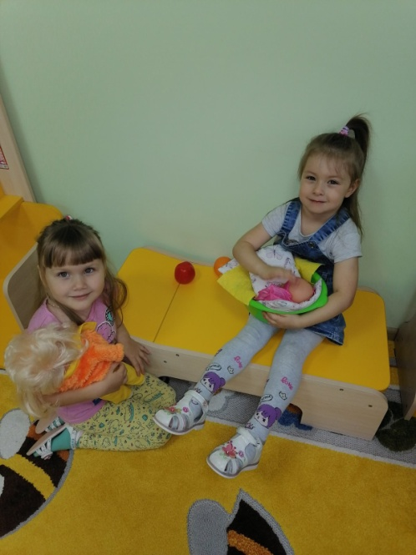

Slide 18
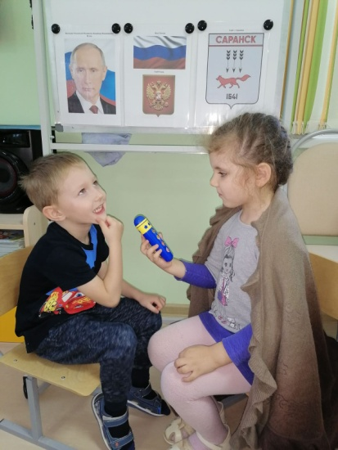
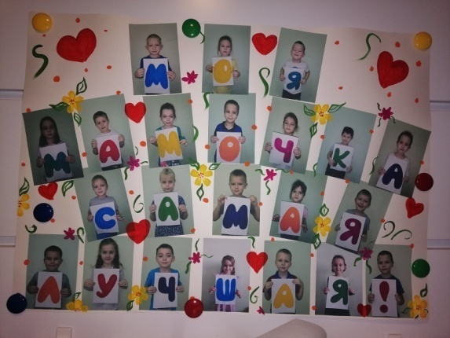
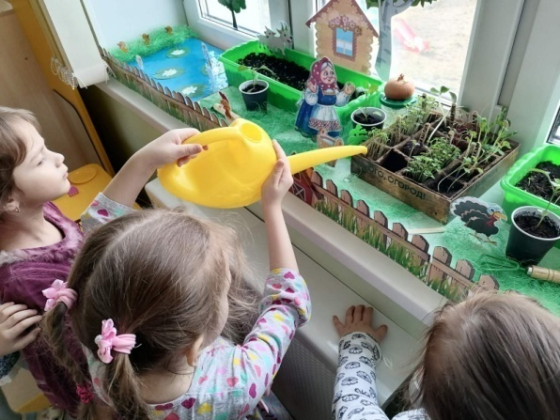
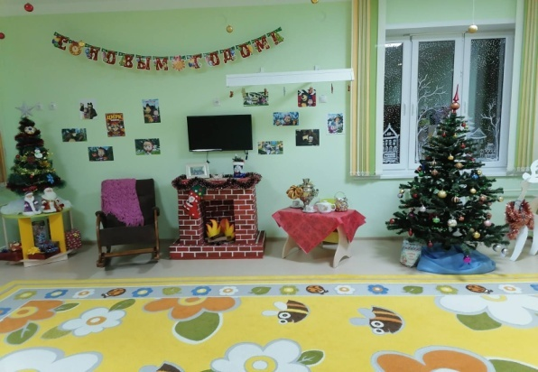
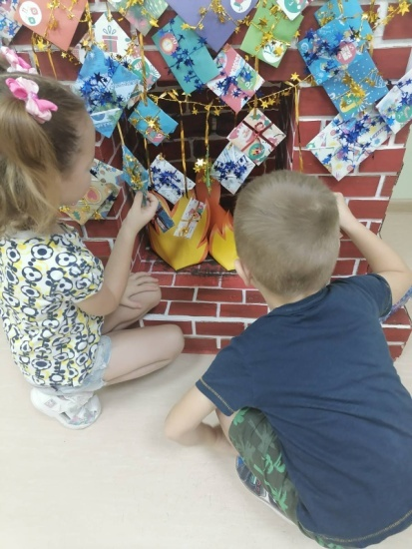
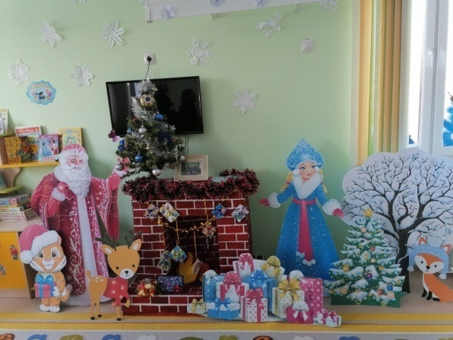

Slide 19
